Slide 1
তথ্য ও যোগাযোগ প্রযুক্তি ক্লাসে
সবাইকে স্বাগতম

Slide 2
শিক্ষক পরিচিতি
পাঠ পরিচিতি
তথ্য ও যোগাযোগ প্রযুক্তি
শ্রেণি: সপ্তম
অধ্যায়: তৃতীয়
পাঠ: ২৪
মোঃ এনামুল হক
সহকারি শিক্ষক (বাংলা)
চলিতার আব্দা আফছার তালুকদার মহিলা দাখিল মাদ্রাসা
চুনারুঘাট, হবিগঞ্জ।
Email:-enamul2116690ma@gil.com

Slide 3
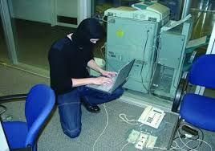
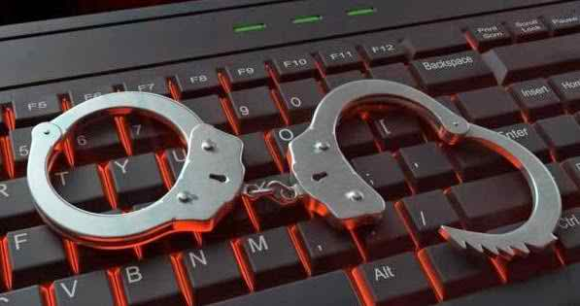
ছবি দেখব এবং জবাব দেব…
লোকটি কী করছে?
এর ফলে লোকটিকে শাস্তি পেতে হবে

Slide 4
আজকের আলোচ্য বিষয়…
নৈতিকতা

Slide 5
শিখনফল
এই পাঠ শেষে শিক্ষার্থীরা…
হ্যাকিং সম্পর্কে বর্ণনা পারবে;
ইন্টারনেটের অনৈতিক কাজ ব্যাখ্যা করতে পারবে;
সাইবার জগতের বেআইনী কাজ বর্ণনা করতে পারবে।

Slide 6
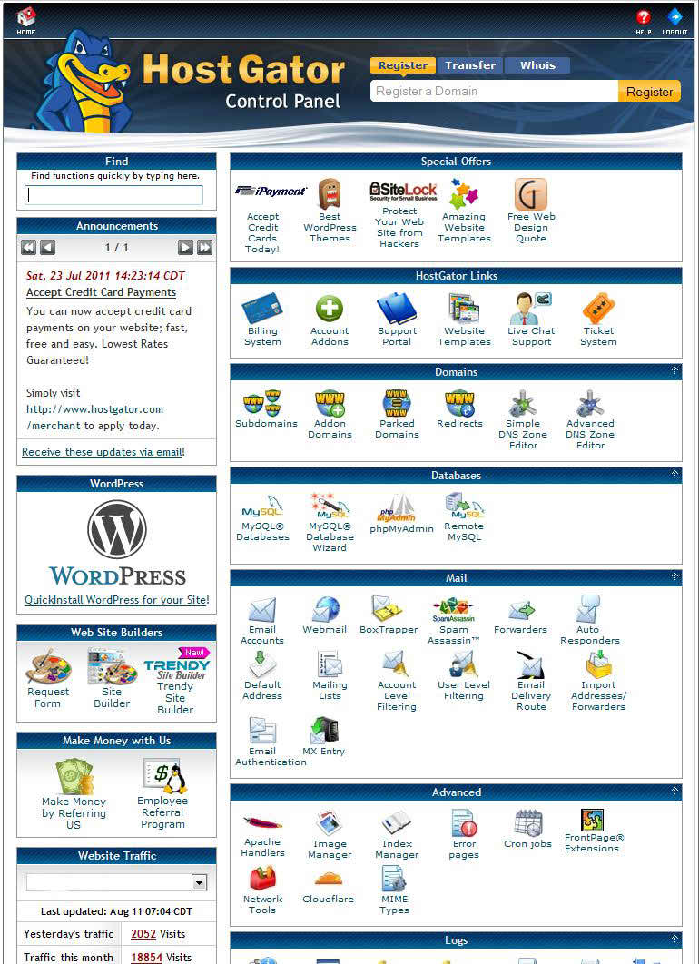
হ্যাকিং
একটি ওয়েবসাইট, যা আমরা
সাধারণত দেখতে পাই
সিপ্যানেল, যা দ্বারা ওয়েবসাইট তৈরি ও নিয়ন্ত্রণ করে। তা আমরা
সাধারণত দেখতে পাই না।

Slide 7
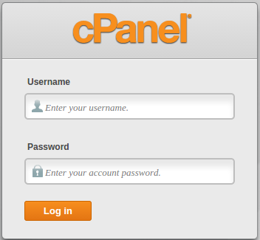
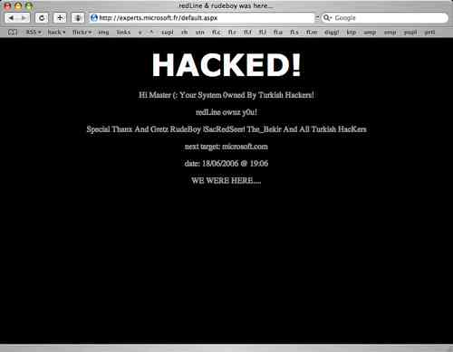
হ্যাকিং
প্রত্যেক ওয়েবসাইট নির্মাতা আইডি পাসওয়ার্ড দিয়ে এর প্রবেশ লক করে রাখে
কেউ কেউ আইডি পাসওয়ার্ড পাশ কাটিয়েও ভেতরে ঢুকে যায়
সাইবার জগতে বিনা অনুমতিতে অনোনুমদিত জায়গায় অনুপ্রবেশকেই হ্যাকিং বলে

Slide 8
হ্যাকারের প্রকারভেদ
হ্যাকার সাধারণত দুই ধরনের হয়
সাদা টুপি হ্যাকার
White hat hacker
কালো টুপি হ্যাকার
Black hat hacker

Slide 9
হ্যাকিং-এর ইতিহাস
১৯৮৩ সালে UCCA এর ১৯ বছরের একটা ছেলে
যুক্তরাষ্ট্রের প্রতিরক্ষা বাহিনীর আন্তর্জাতিক নিরাপত্তা ভেদ করে তাদের ওয়েবসাইট হ্যাক করে ঢুকে গিয়েছিল

Slide 10
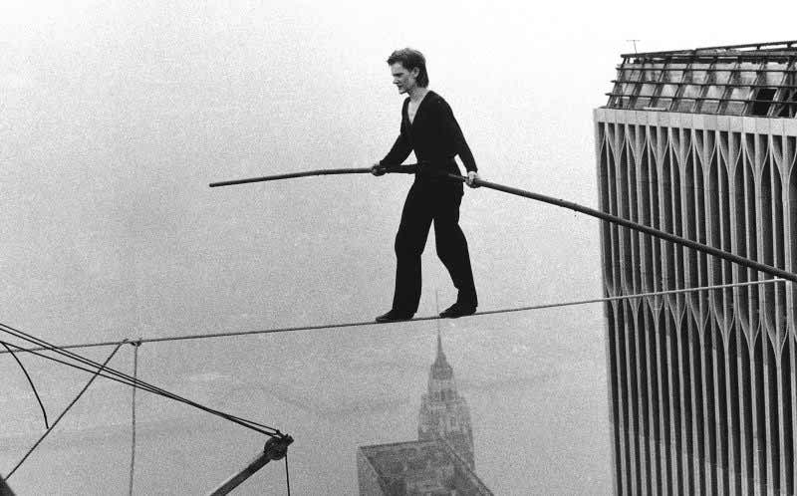
সত্যিকারের চ্যালেঞ্জ
হ্যাকিং একটি অনৈতিক কাজ। বুদ্ধিমত্তা পরীক্ষা করতে বা বড় কোনো চ্যালেঞ্জের মুখোমুখি হতে সবারই ইচ্ছে করে কিন্তু ওয়েবসাইটের হ্যাক করা সেরকম চ্যালেঞ্জ নয়।

Slide 11
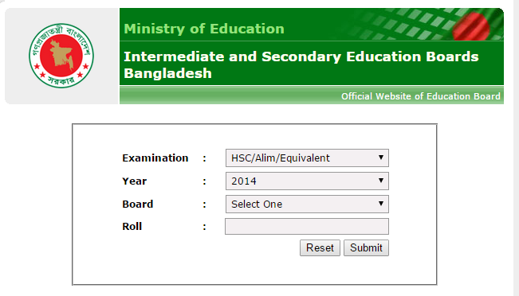
ইন্টারনেটে অনৈতিক কাজ
পিইসি, জেএসসি, এসএসসি কিংবা এইচএসসি ফলাফল ওয়েবসাইটের মাধ্যমে পেয়ে থাকি
ফলাফলের জন্য অনেক সময় ধরে অপেক্ষা করেও তা পাই না। শুধু লোডিং হতে দেখা যায়

Slide 12
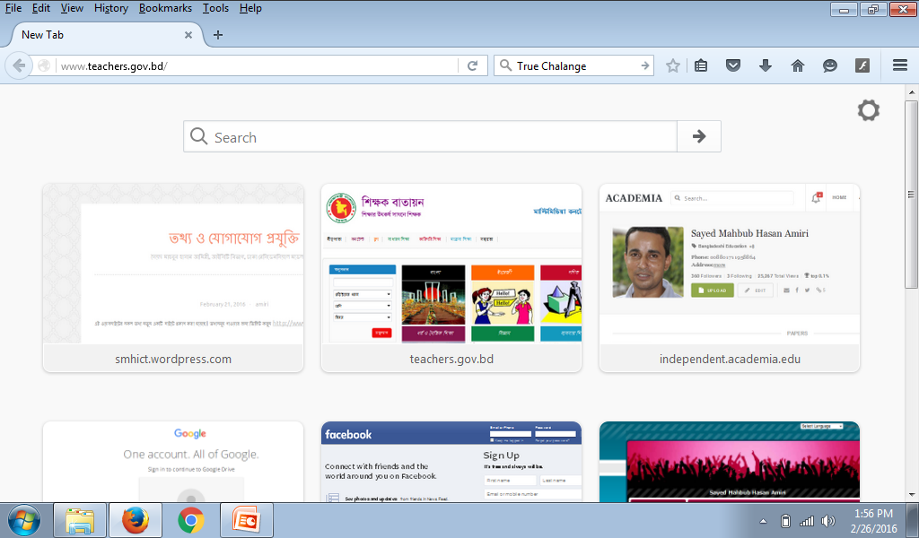
ইন্টারনেটে অনৈতিক কাজ
অনেকে একসঙ্গে সার্চ করার ফলেও এমন হতে পারে
আবার অনেকে কৃত্রিমভাবে এমন একটা পরিবেশ তৈরি করে ওয়েবসাইট অচল করে দিতে পারে, এমন কাজের কোন কৃতিত্ব নেই

Slide 13
দলগত কাজ
প্রথমে শিক্ষার্থীরা দলে বিভক্ত হবে
হ্যাকিং করে কোনো একটি ওয়েবসাইট নষ্ট করে দিলে সেই ক্ষতিটুকু কোথা থেকে শুরু করে কোথায় পর্যন্ত যেতে পারে সেটি বের কর। তোমার বক্তব্যের পেছনে যুক্তি দেওয়ার জন্যে সম্ভাব্য হ্যাকিংয়ের একটা উদাহরণ দাও।

Slide 14
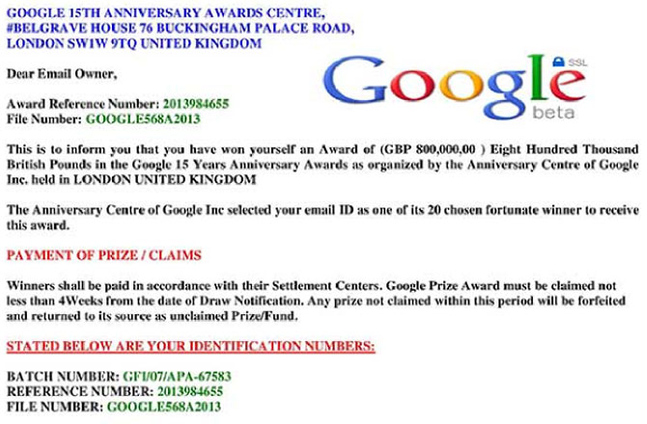
সাইবার জগতে বেআইনী কাজ
আমরা মনে রাখবো,
ওয়েবসাইট হ্যাকিং করা শুধু যে অনৈতিক কাজ তা নয়, সেটা একই সাথে বেআইনী কাজ ও শাস্তিযোগ্য অপরাধ
ইমেইলে লটারি ও নিরাপদে টাকা রাখার জন্য এরকম অনেক লোভনীয় ইমেইল পাঠিয়ে অনেকে প্রতারণার ফাঁদ পাতে

Slide 15
মূল্যায়ন
হ্যাকিং কী ?
আমরা কীভাবে মত প্রকাশ করতে পারি?
সাইবার জগতের কয়েকটি অনৈতিক কাজের নাম বল।

Slide 16
বাড়ির কাজ
তুমি কীভাবে অনৈতিক কাজ থেকে নিজেকে বিরত রাখতে পারবে- বর্ণনা কর।

Slide 17
ধন্যবাদ

